Slide 1
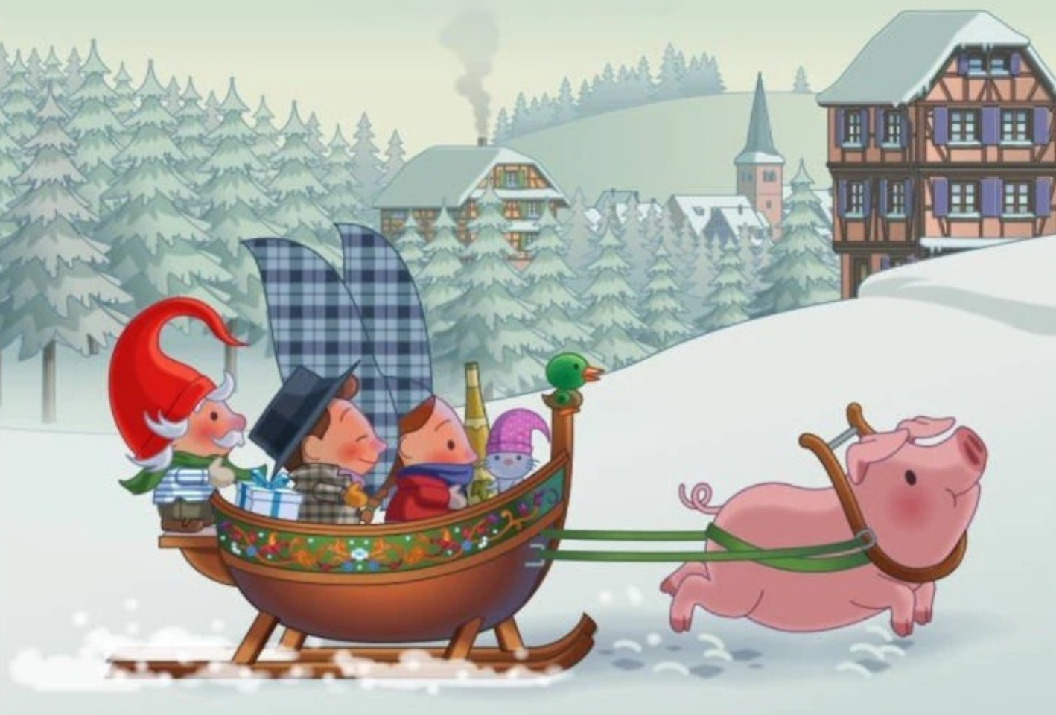
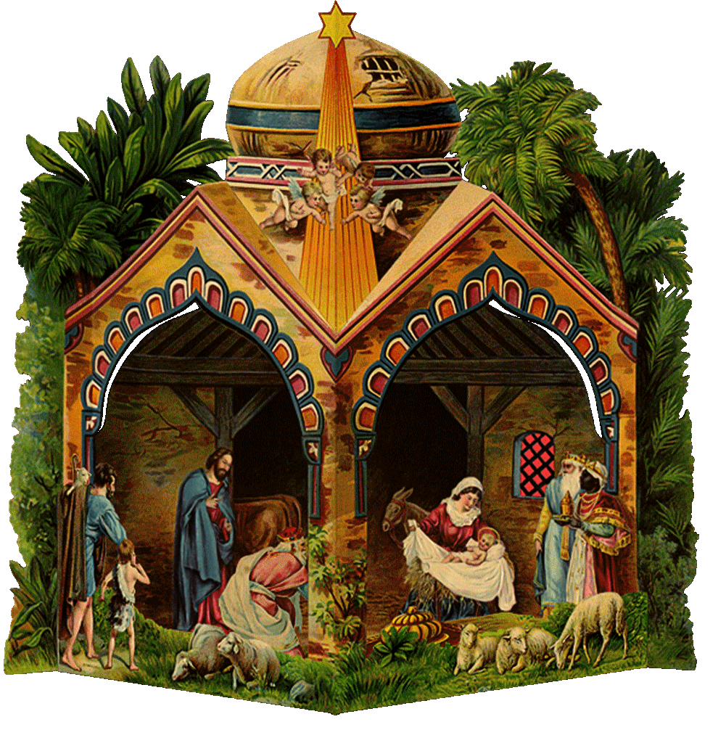




Diverses belles crèches
L’instant
Noël n’est pas un jour
ni une saison,
c’est un état d’esprit.
Calvin Coolidge
Photos prises par différents touristes
en Alsace à noël
pour le plaisir du partage
3
balade
des touristes
en alsace
NOËL

Slide 2
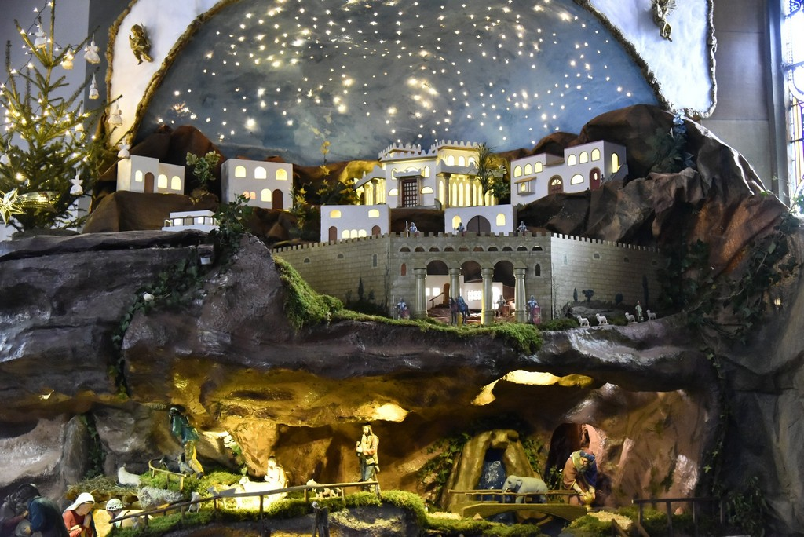
Brouviller 57

Slide 3
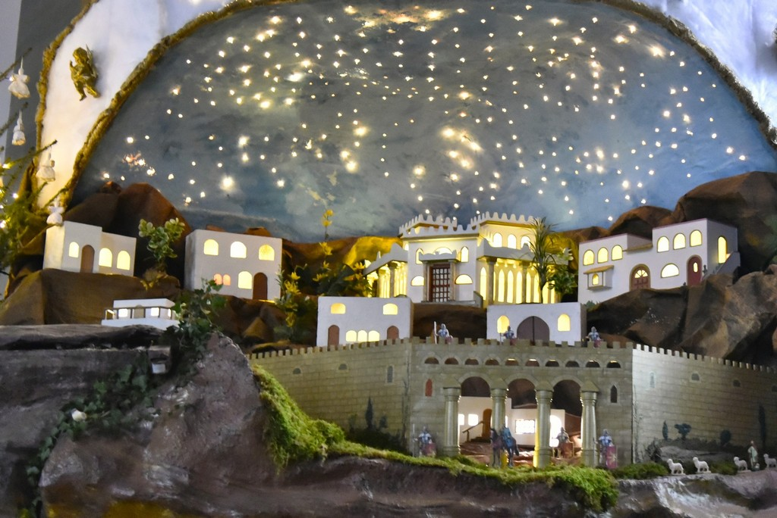
Brouviller 57

Slide 4
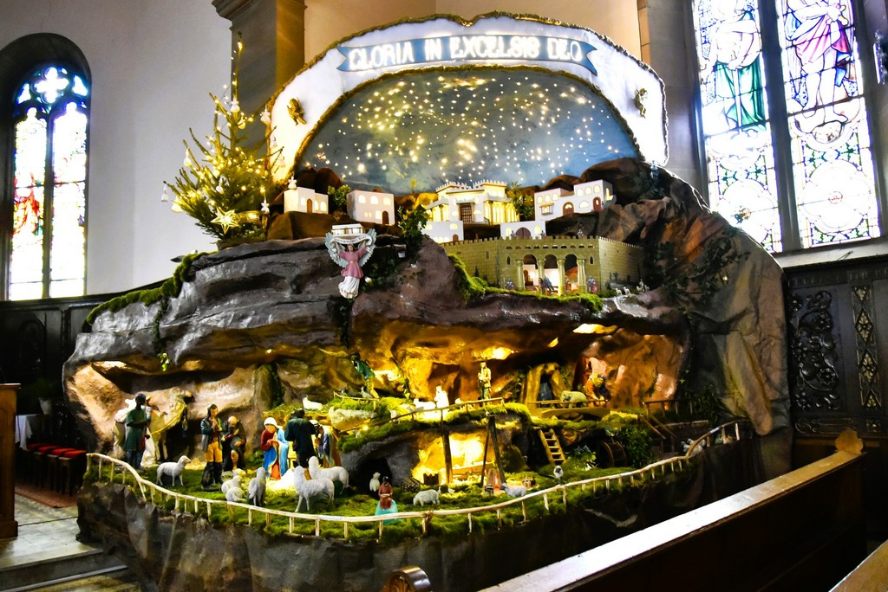
Brouviller 57

Slide 5
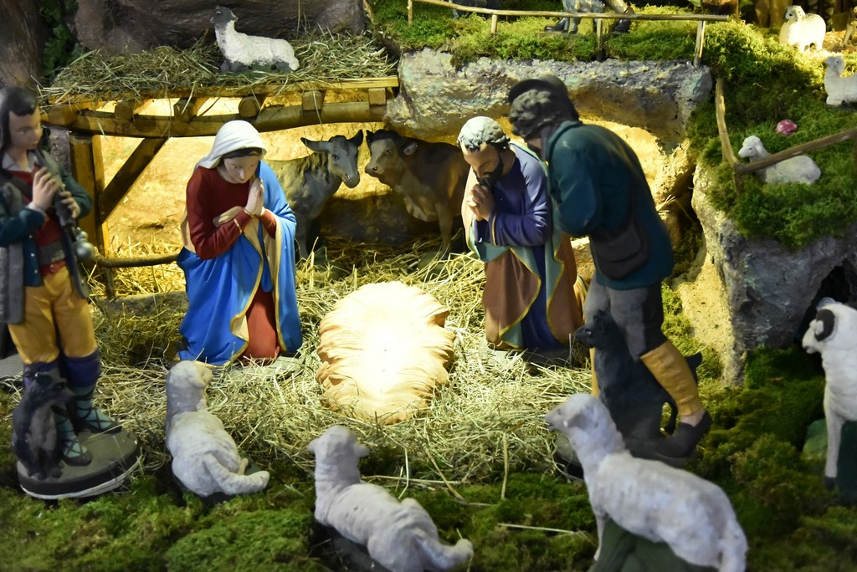
Brouviller 57

Slide 6
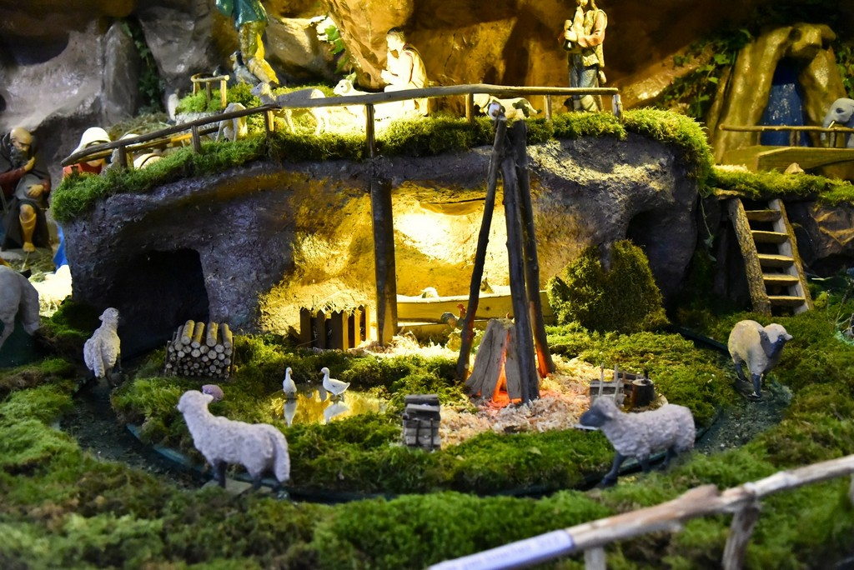
Brouviller 57

Slide 7
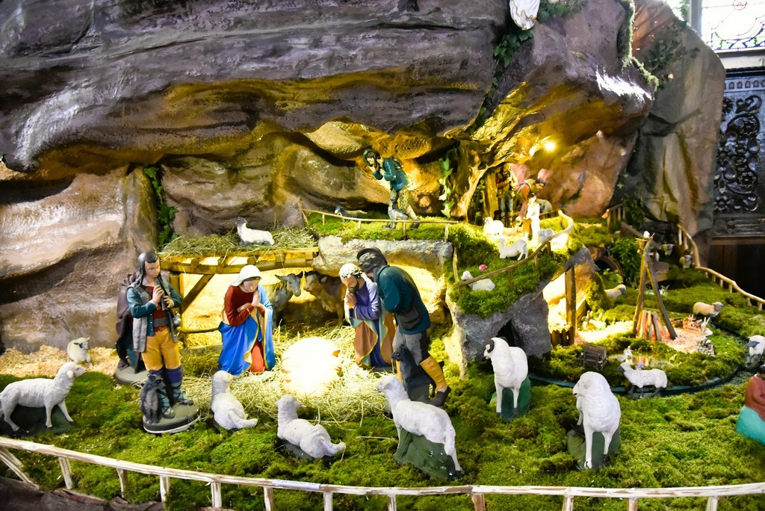
Brouviller 57

Slide 8
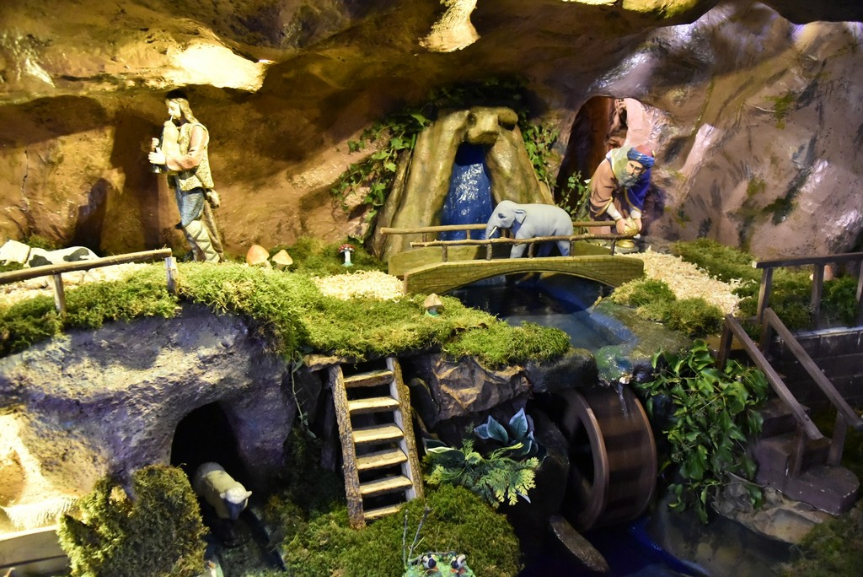
Brouviller 57

Slide 9
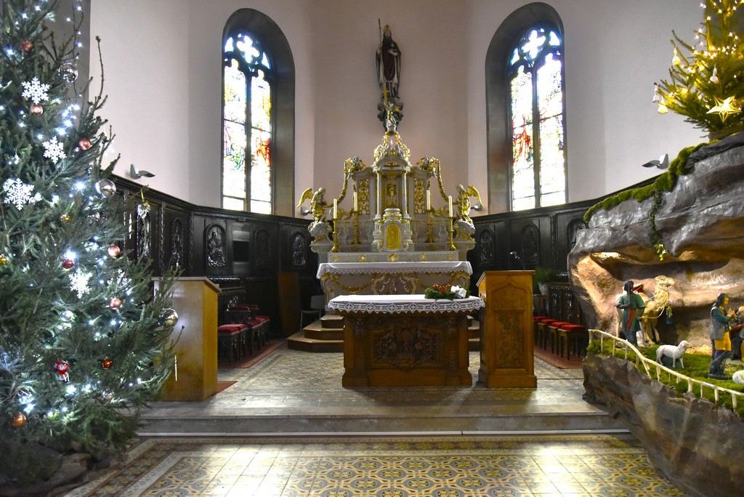
Brouviller 57

Slide 10
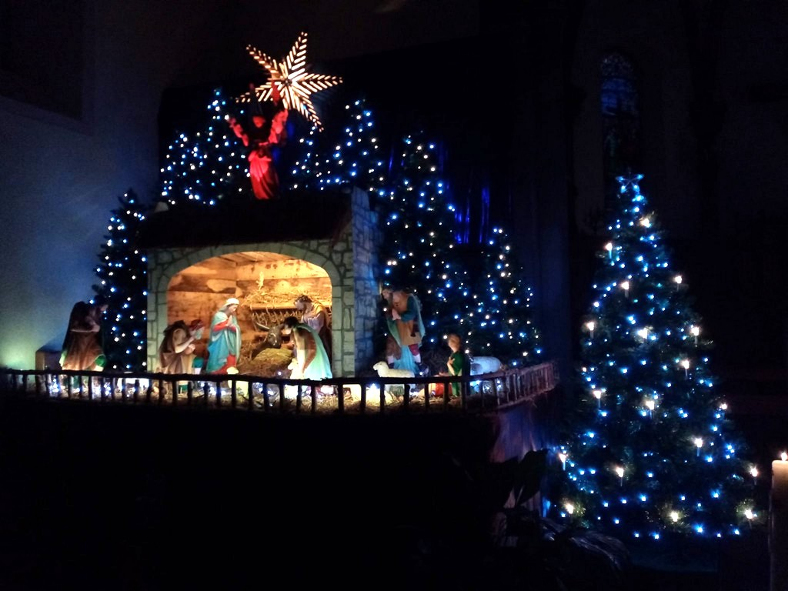
Henridorff 57

Slide 11
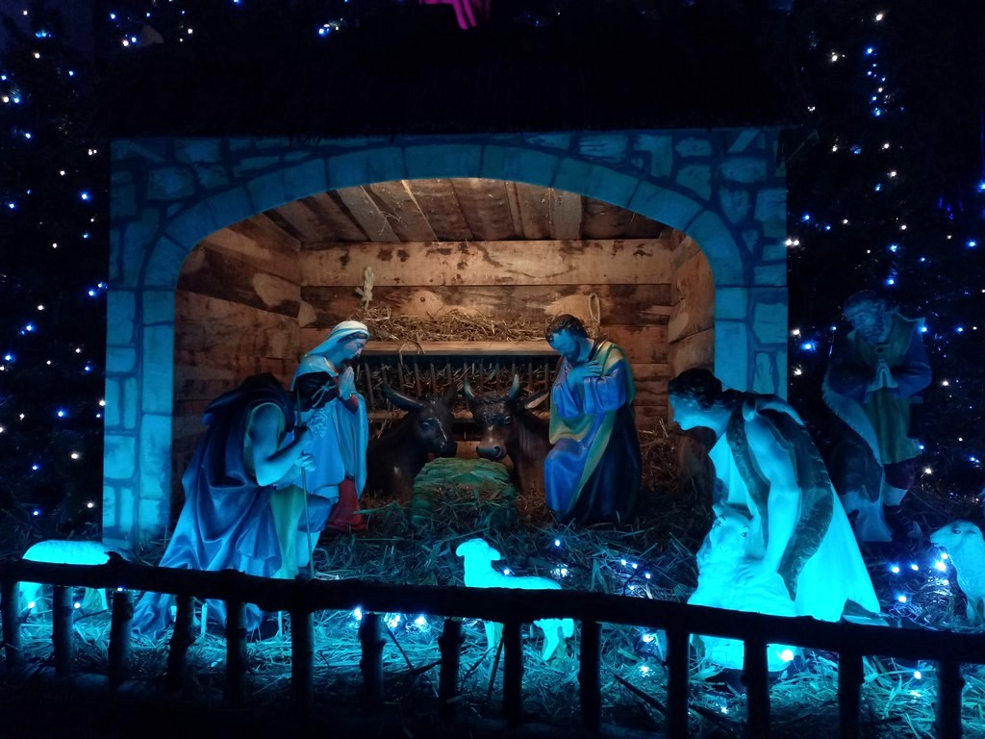
Henridorff 57

Slide 12
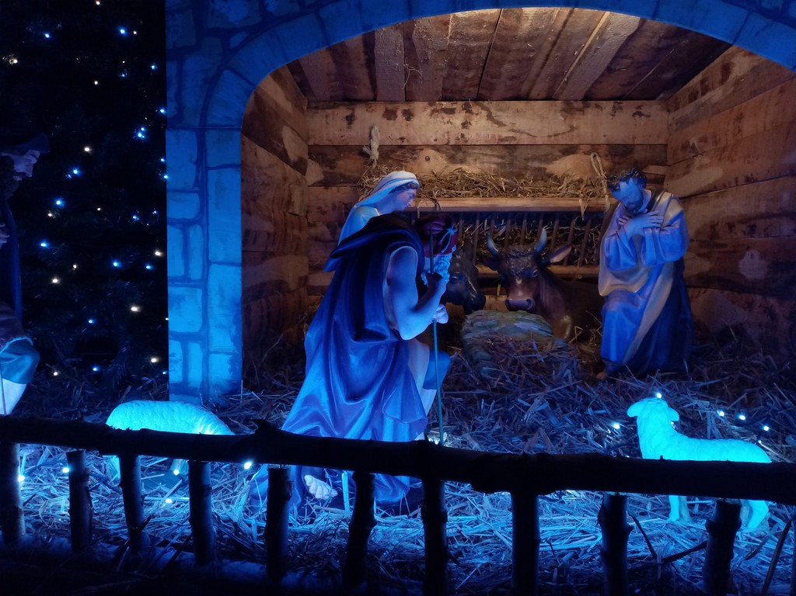
Henridorff 57

Slide 13
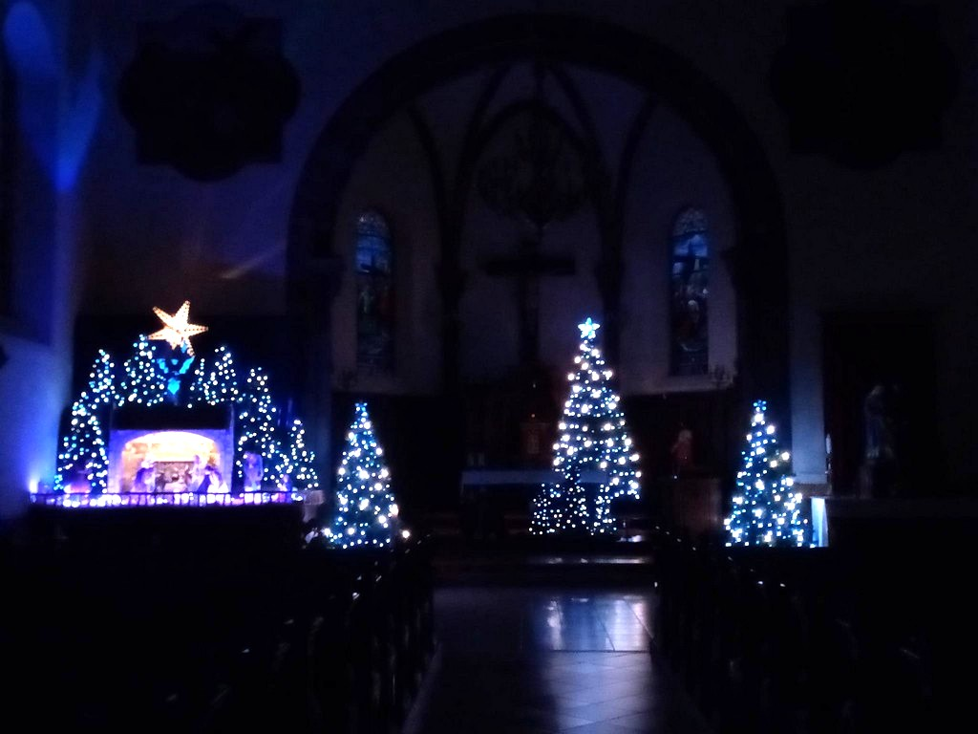
Henridorff 57

Slide 14
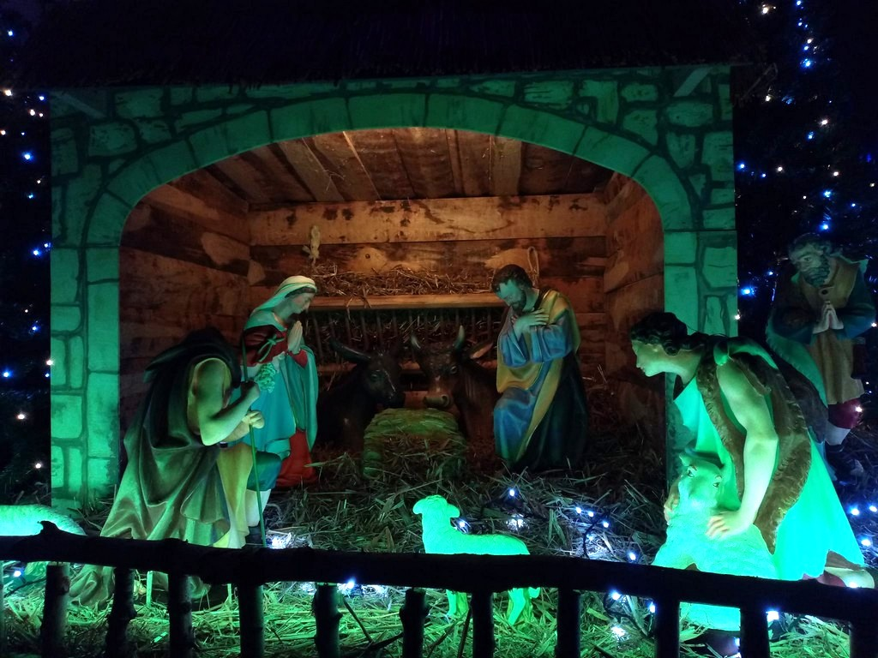
Henridorff 57

Slide 15
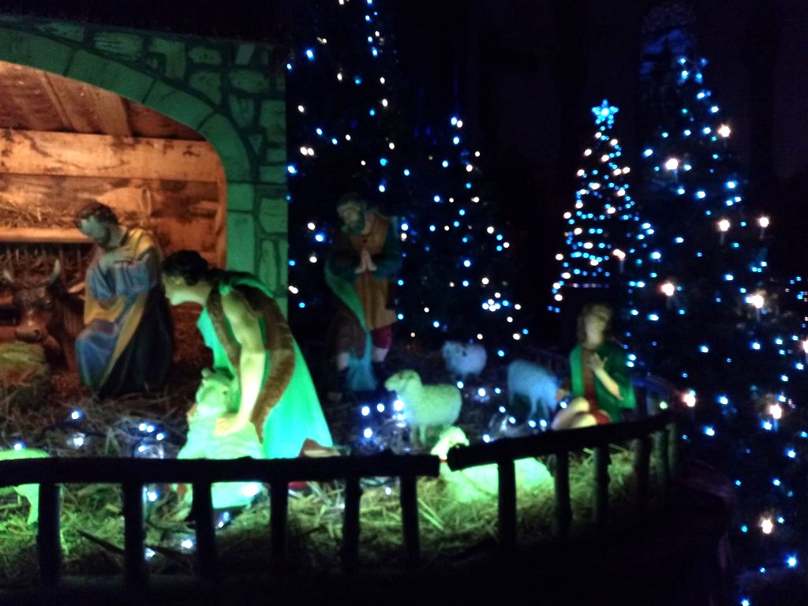
Henridorff 57

Slide 16
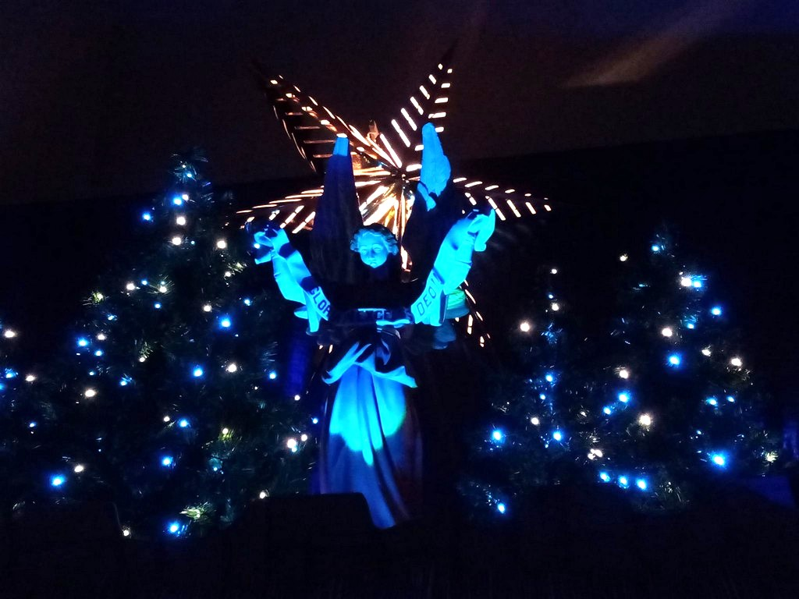
Henridorff 57

Slide 17
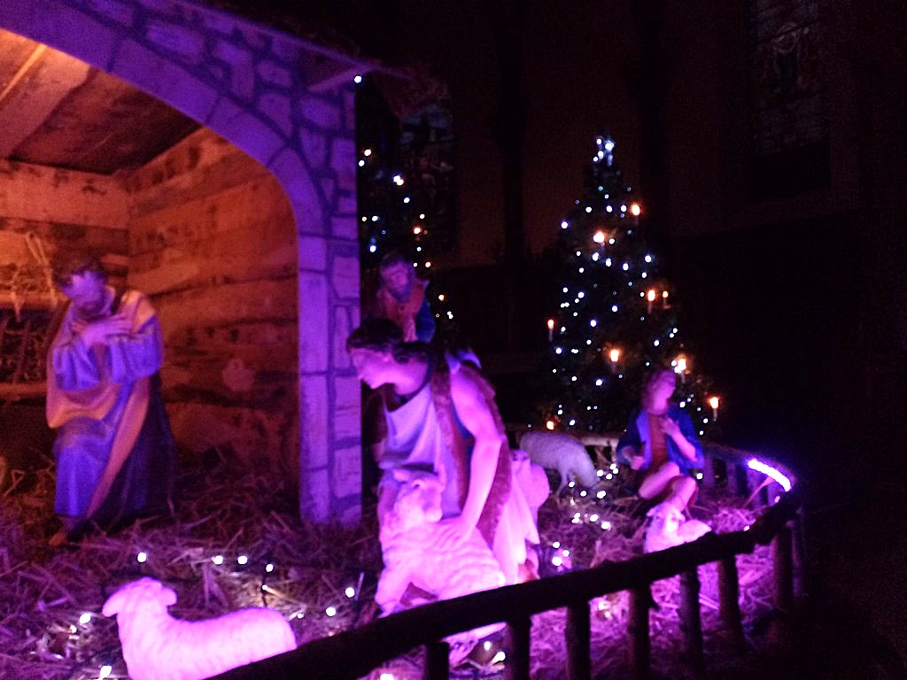
Henridorff 57

Slide 18
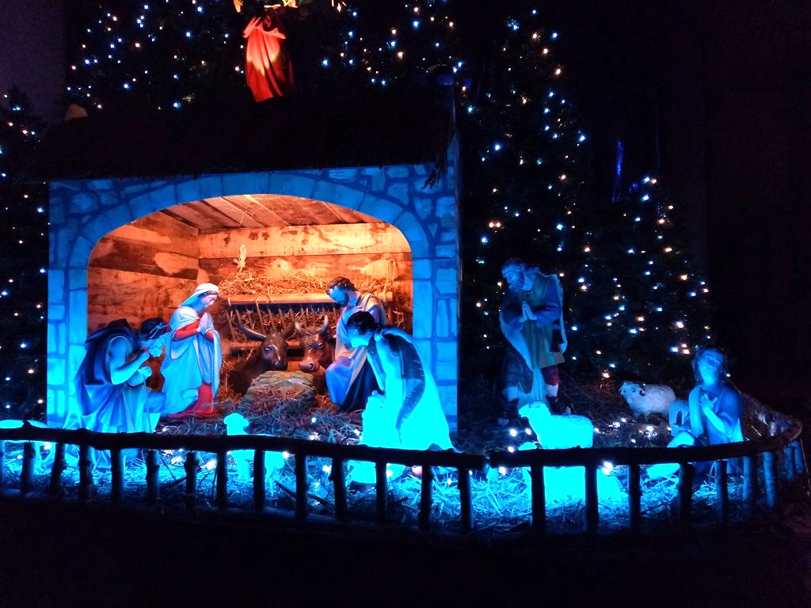
Henridorff 57

Slide 19
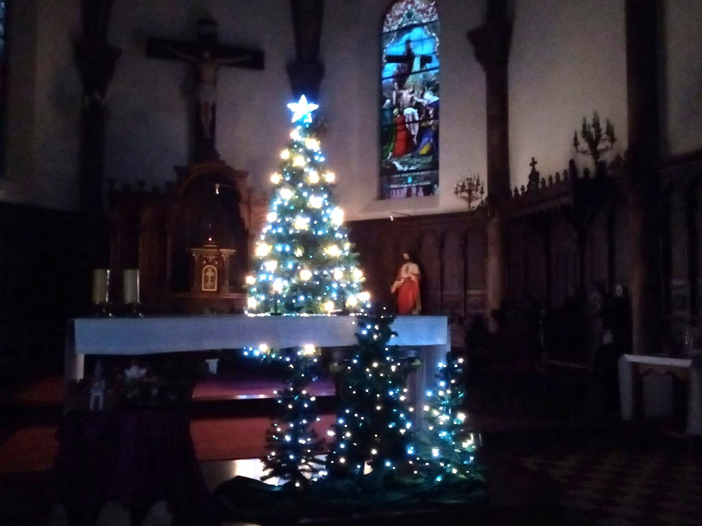
Henridorff 57

Slide 20
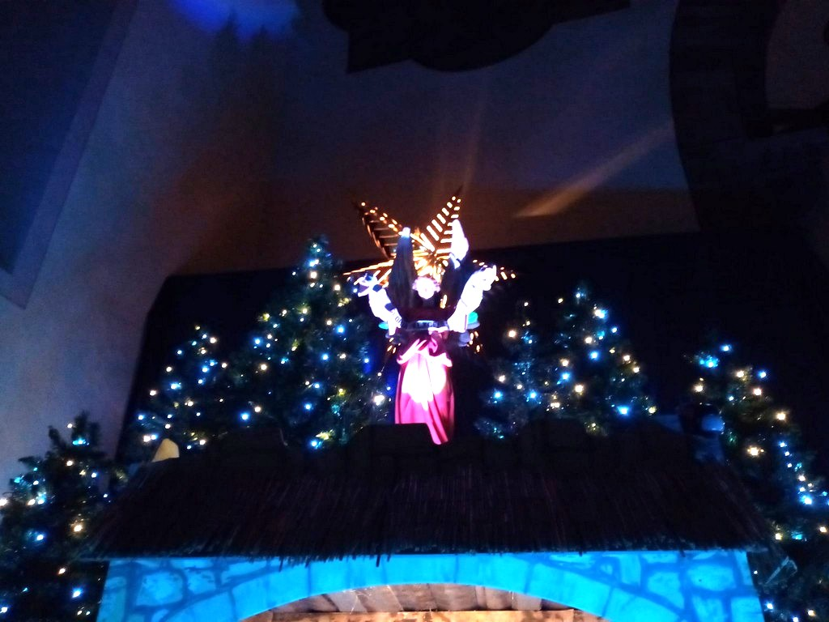
Henridorff 57

Slide 21
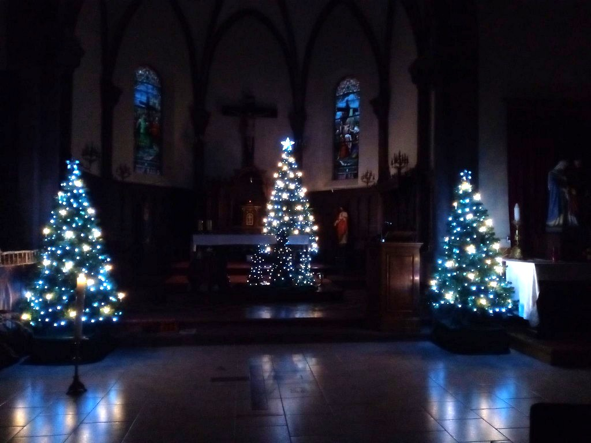
Henridorff 57

Slide 22
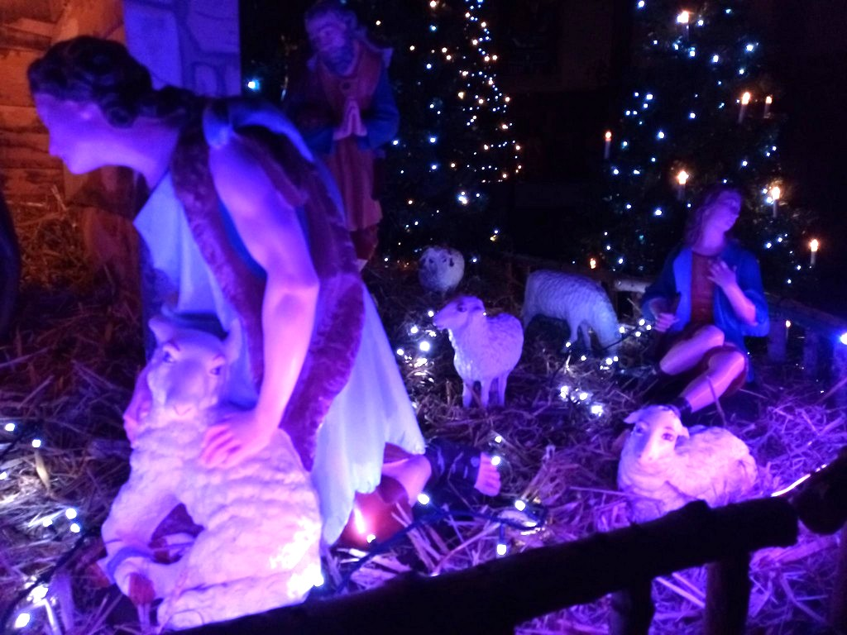
Henridorff 57

Slide 23
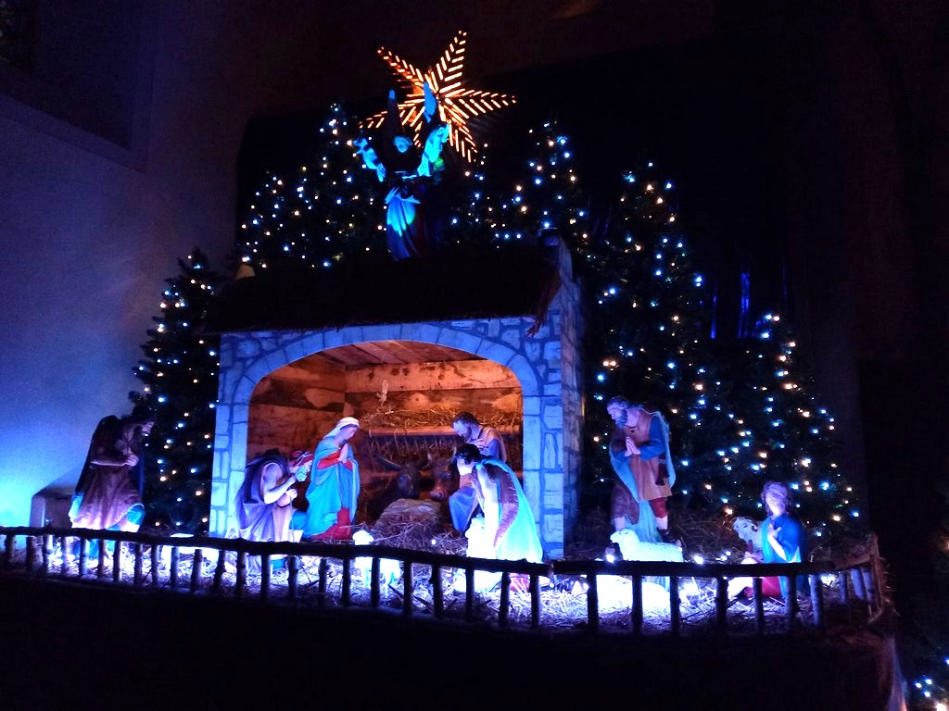
Henridorff 57

Slide 24
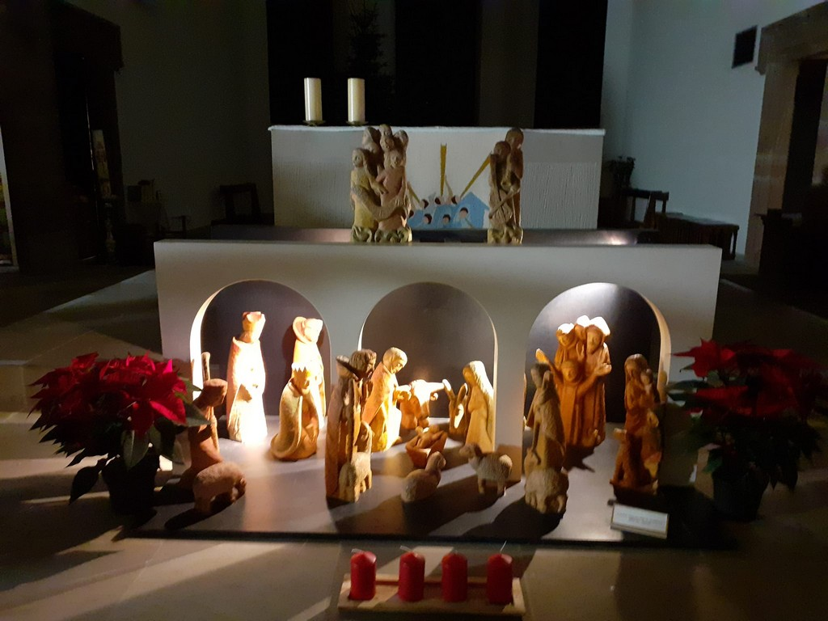
Munster 68

Slide 25
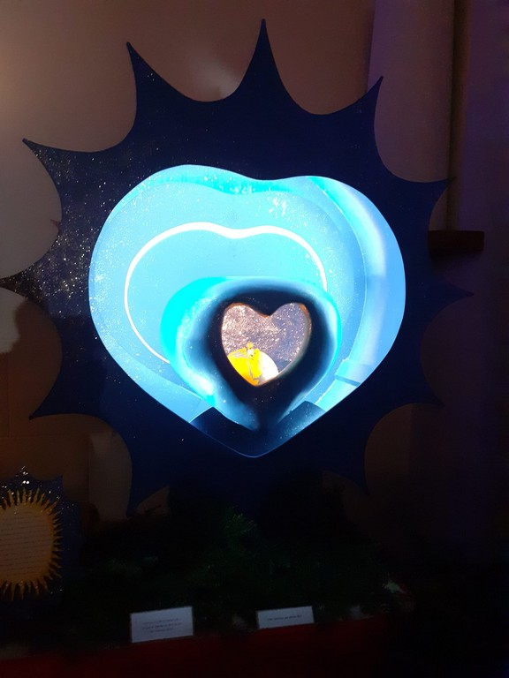
Munster 68

Slide 26
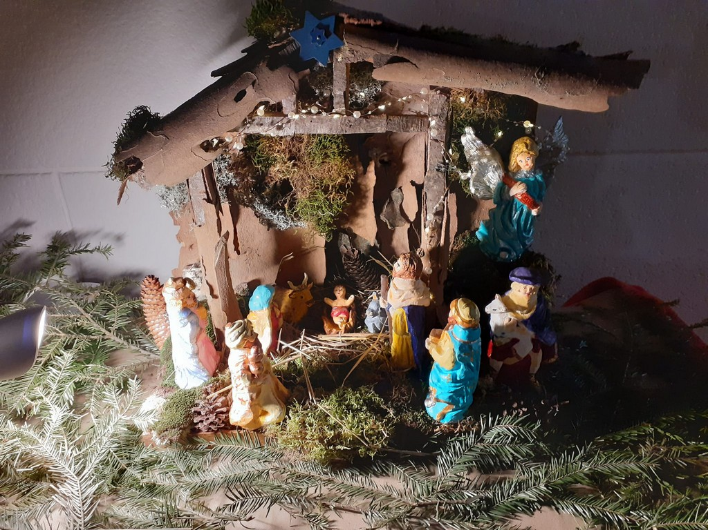
Munster 68

Slide 27
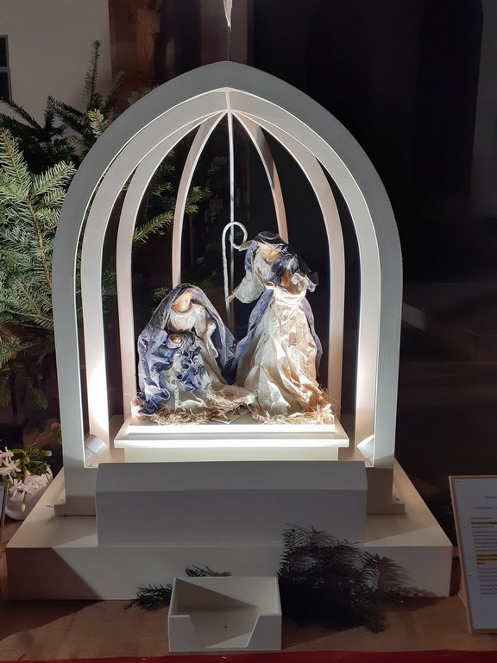
Munster 68

Slide 28
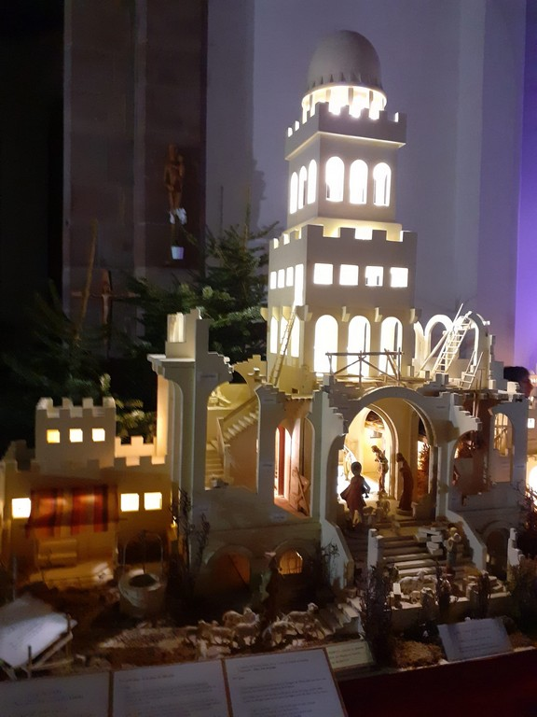
Munster 68

Slide 29
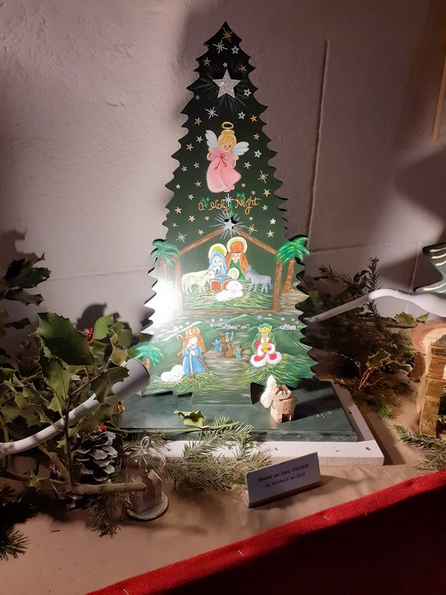
Munster 68

Slide 30
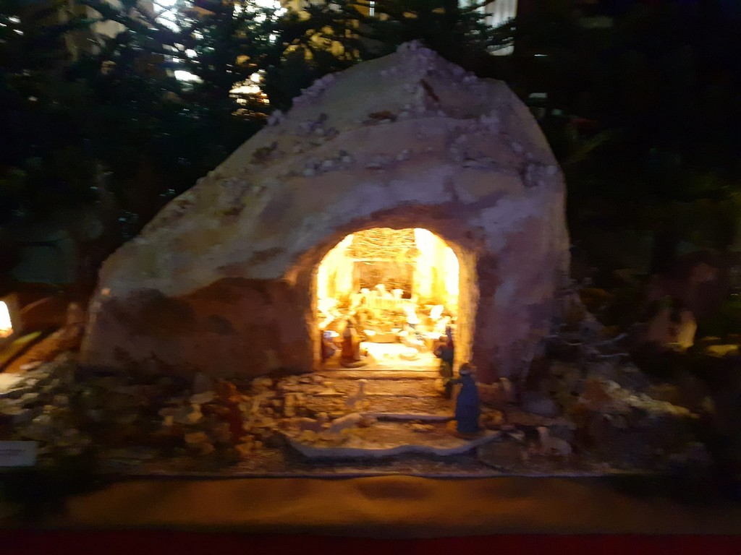
Munster 68

Slide 31
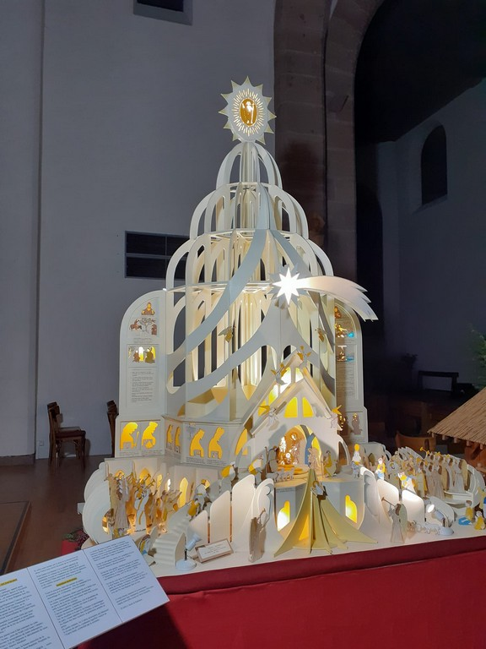
Munster 68

Slide 32
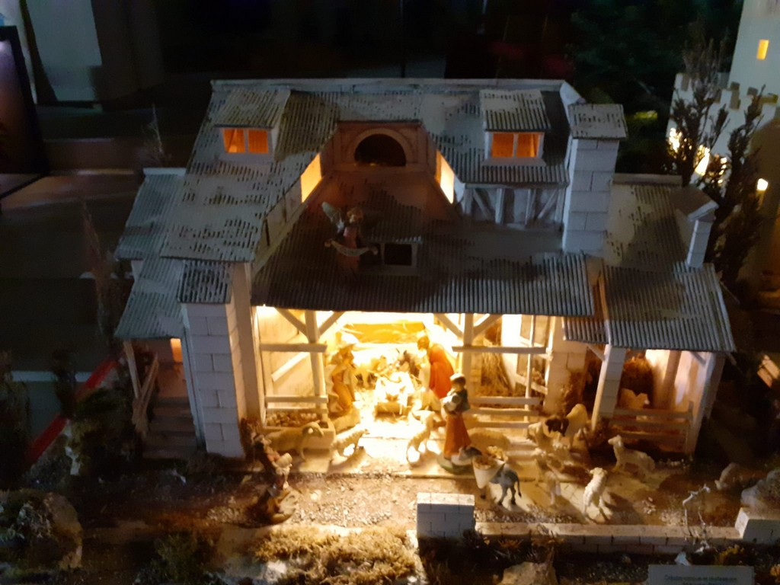
Munster 68

Slide 33
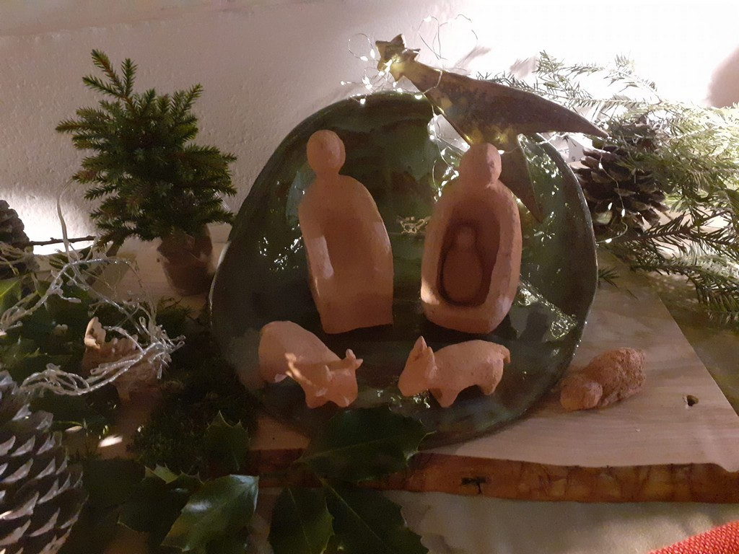
Munster 68

Slide 34
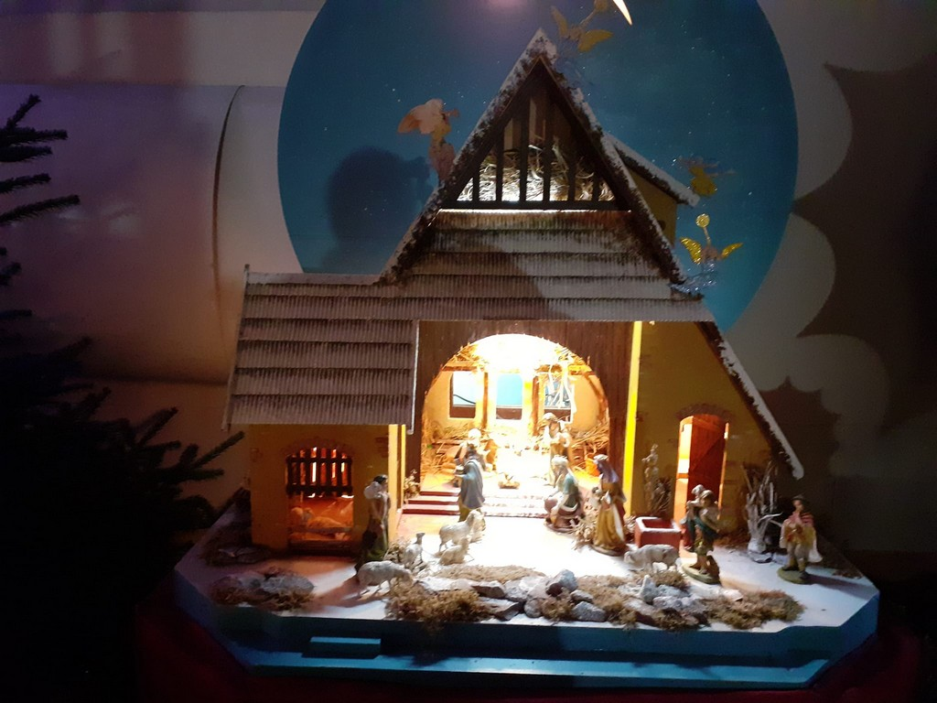
Munster 68

Slide 35
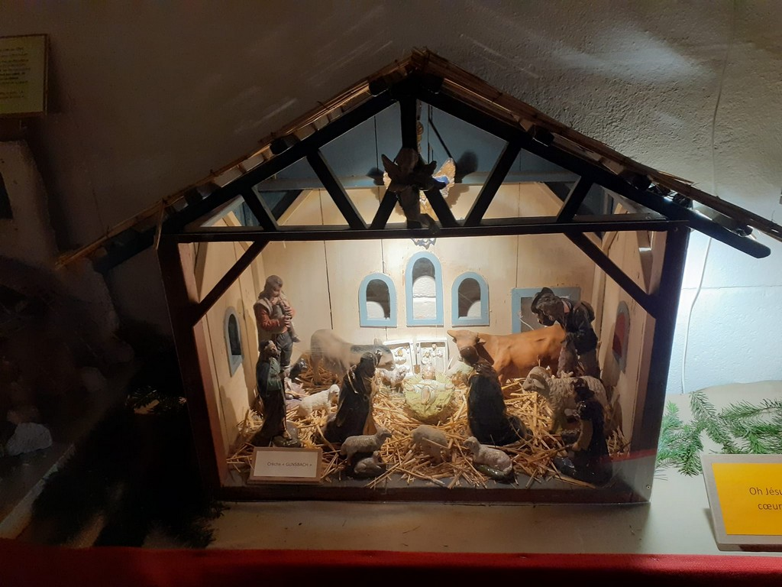
Munster 68

Slide 36
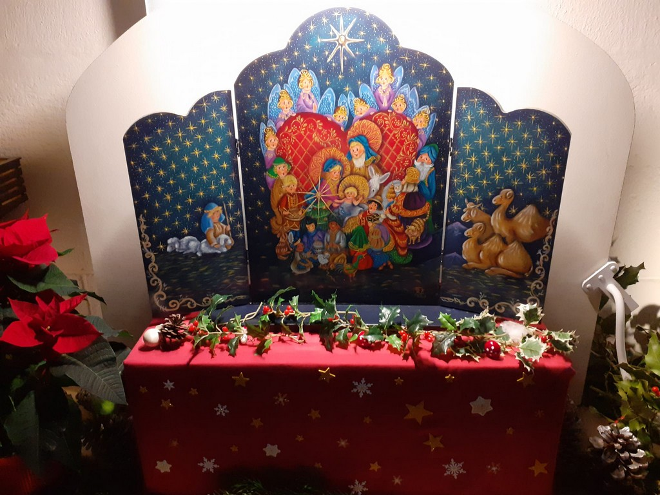
Munster 68

Slide 37
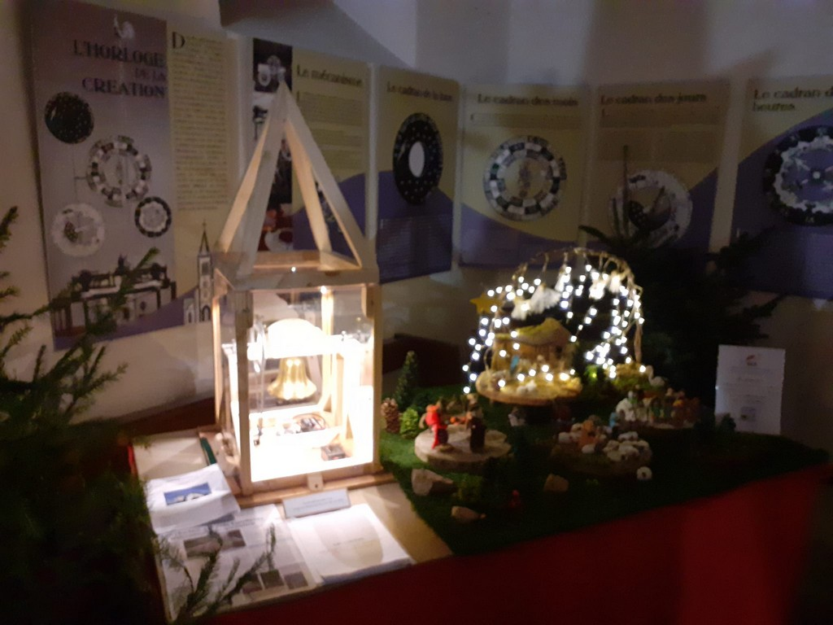
Munster 68

Slide 38
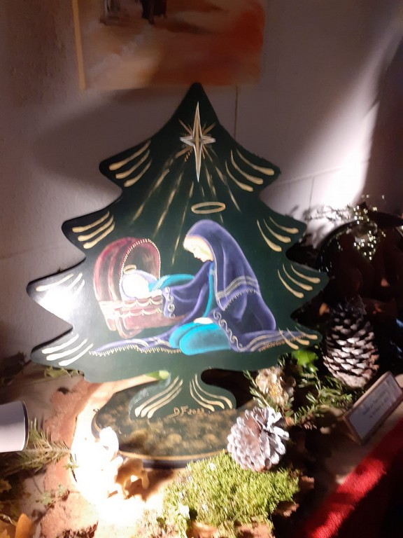
Munster 68

Slide 39
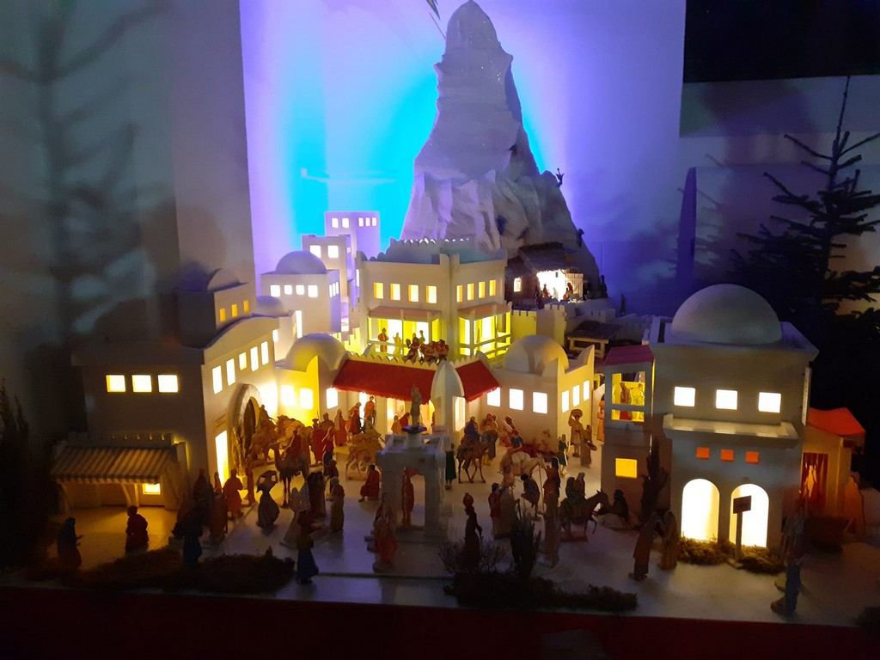
Munster 68

Slide 40
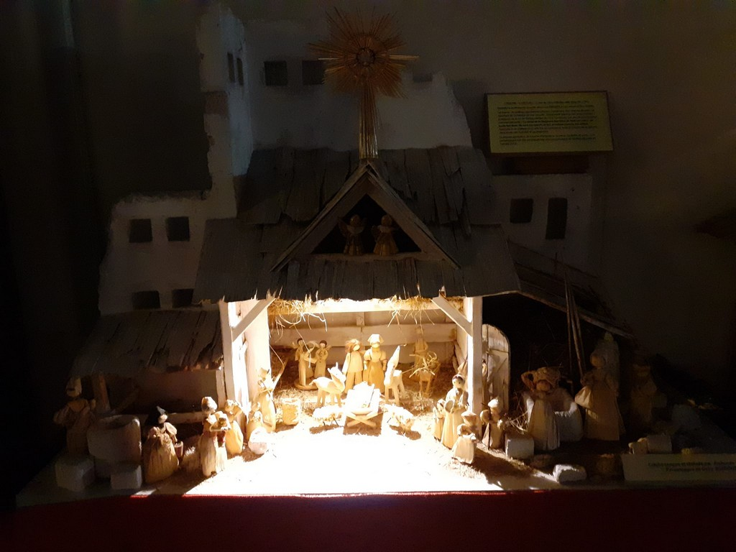
Munster 68

Slide 41
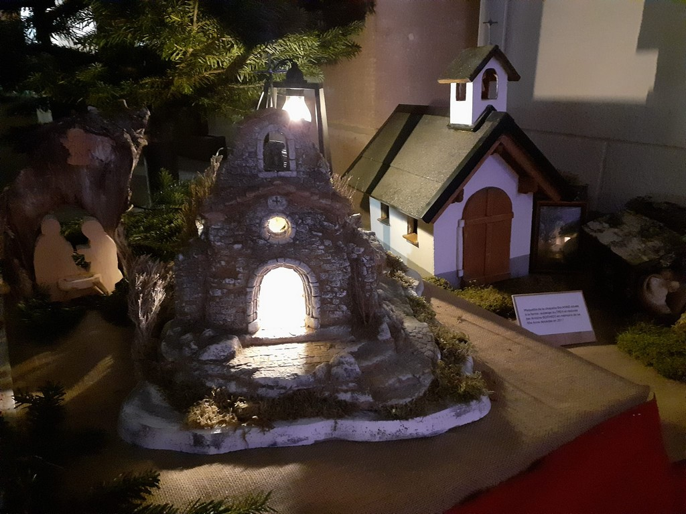
Munster 68

Slide 42
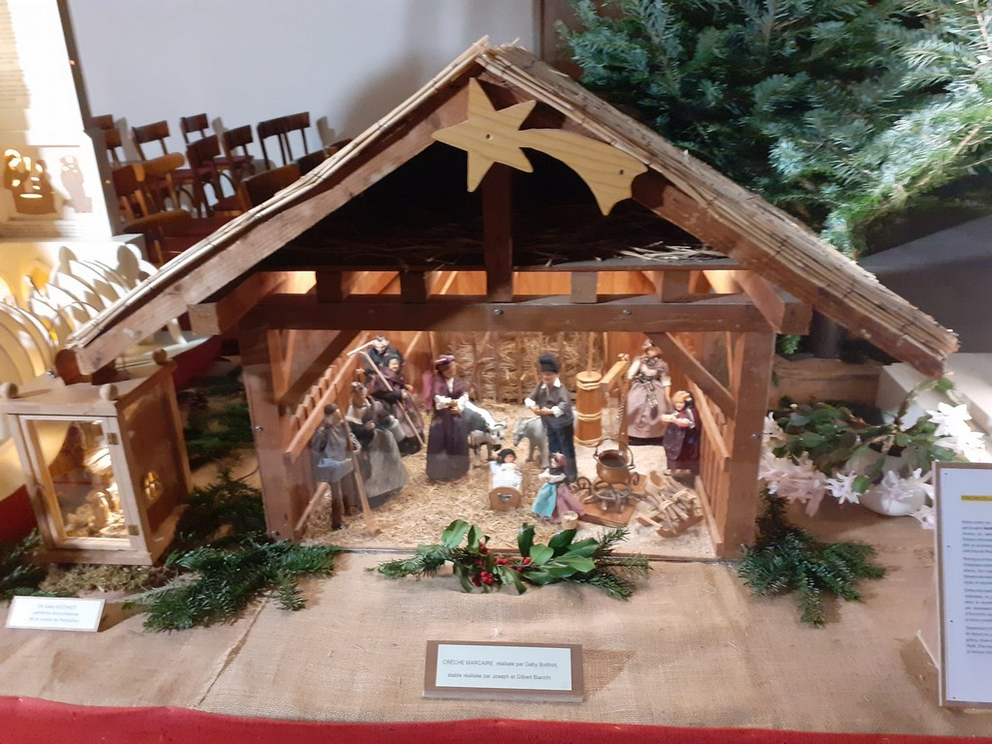
Munster 68

Slide 43
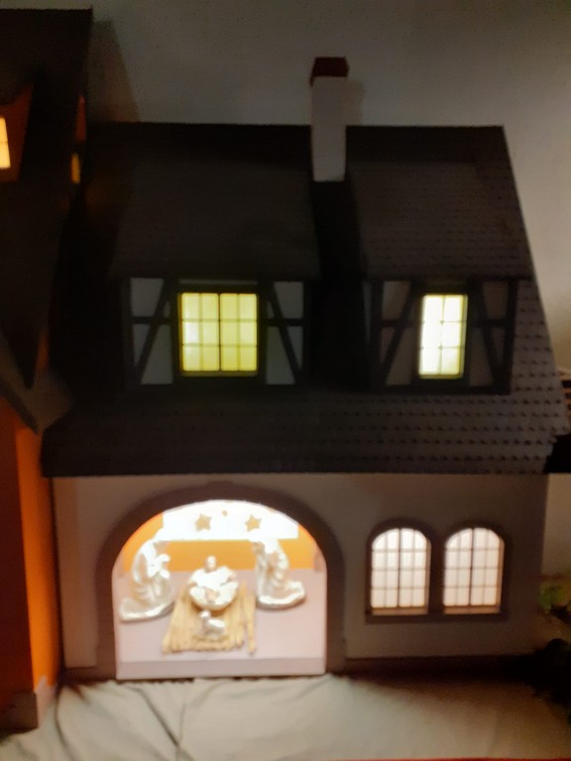
Munster 68

Slide 44
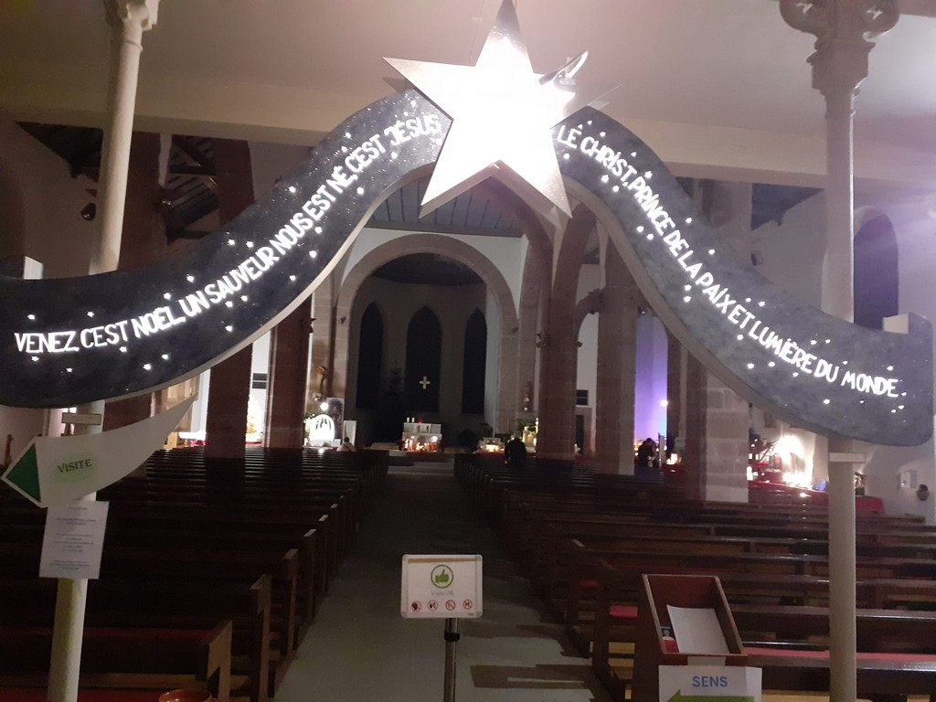
Munster 68

Slide 45
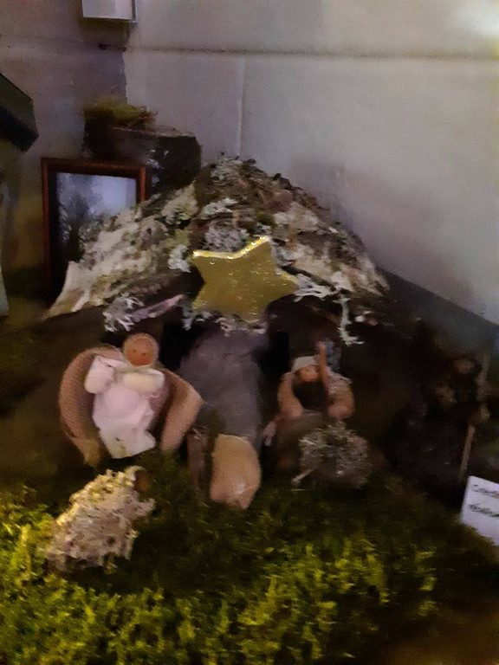
Munster 68

Slide 46
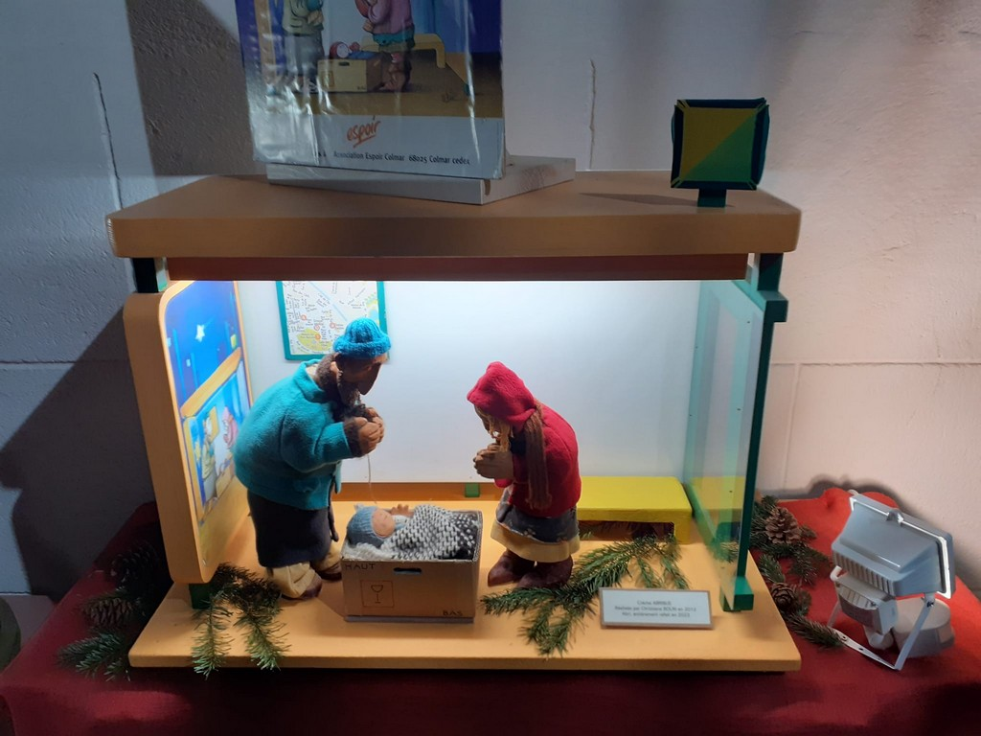
Munster 68

Slide 47
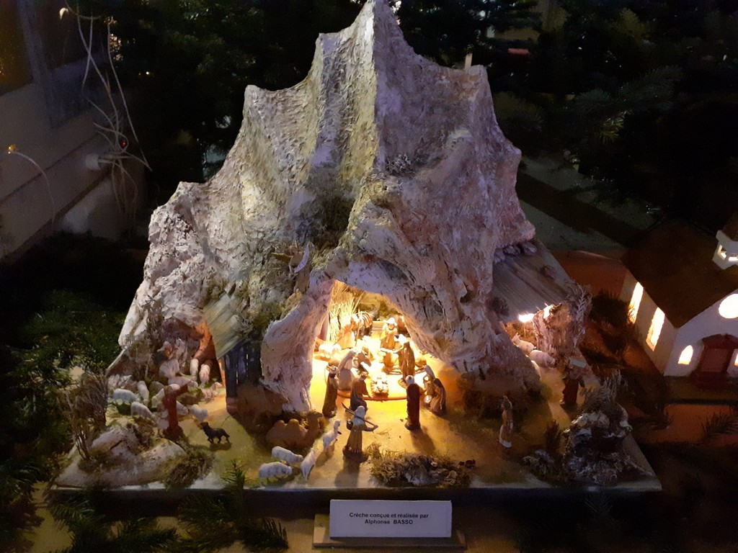
Munster 68

Slide 48
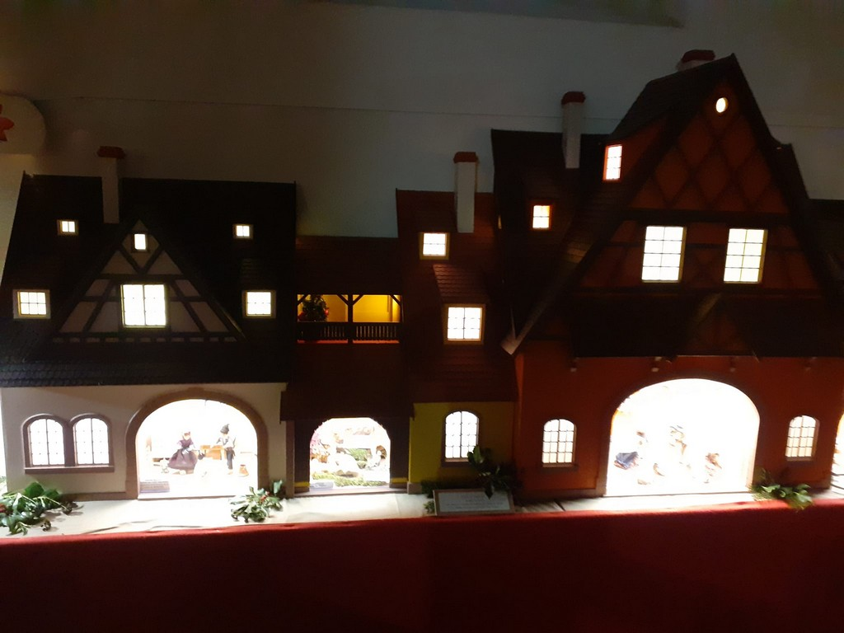
Munster 68

Slide 49
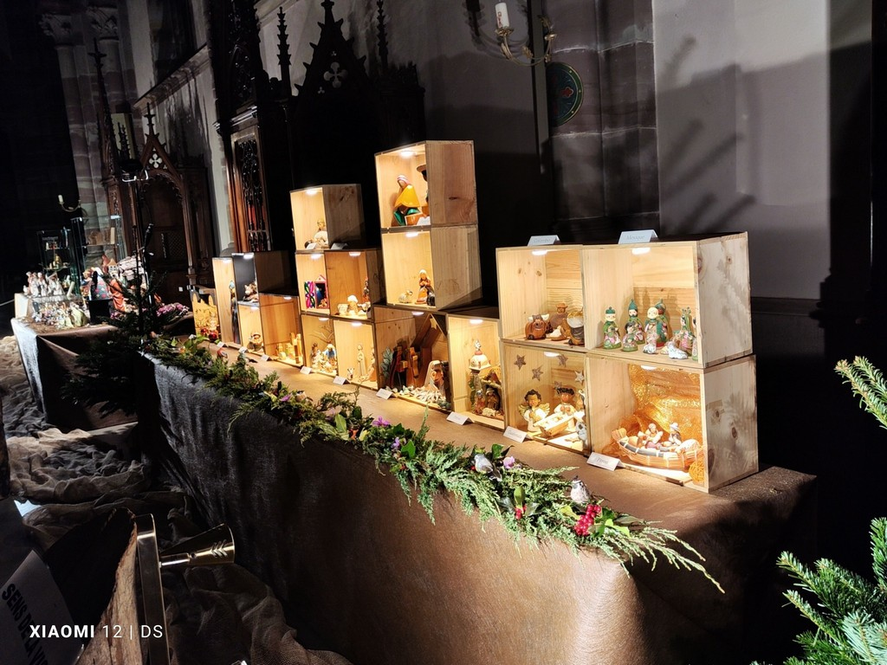
Obernai 67

Slide 50

Obernai 67

Slide 51

Obernai 67

Slide 52

Obernai 67

Slide 53

Obernai 67

Slide 54

Obernai 67

Slide 55

Obernai 67

Slide 56






Il est né le
divin enfant
Création
2320
Internet
20.12.2024

